Slide 1


ATIK YÖNETİMİNDE YANLIŞLARI DOĞRUDAN NASIL AYIRABİLİRİZ
Cengiz Esmen
Çevre Y. Müh., Era Çevre GM
9 EYLÜL 2021
XI. TÜRKTAY

Slide 2

GİRİŞ
Globalleşme sonucu iletişim ve etkileşimi artan dünya ile hızla artan nüfus ve değişen yaşam standartları gerek atık hacmini gerekse de atık kompozisyonunu çeşitlendirmekte; sonuç olarak bu atıkların kontrol ve yönetimini zorlaştırmaktadır.
Katı atıkların oluşturduğu kirlilik ile buna bağlı sorunların her geçen gün artması, doğal kaynakların azalması ekonomik ve diğer nedenlerle çağımızda katı atık yönetimi gittikçe önem kazanmaktadır.
Bu nedenle atığın ortaya çıkışından nihai bertarafına kadar bütün kademeleri içine alan entegre bir katı atık yönetiminin unsurları ve bunların birbirleri ile ilişkilerinin çok iyi bilinmesi gerekmektedir.

Slide 3

DOĞRU ATIK YÖNETİMİ NASIL OLUR?
Her atık –mümkünse- daha kaynağından çıkmadan, atık türlerine göre ayrılarak uygun ambalajlarda biriktirilir.
Biriktirilen atıklar uygun lisanslı araçlarla taşınmak suretiyle lisanslı geri kazanım tesislerine gönderilir.
Geri Kazanımı mümkün değilse bertarafı sağlanır.

Slide 4

DOĞRU SIFIR ATIK YÖNETİMİ
Öncelikli Seçenek
Atık Yönetimi aşağıdaki faaliyetlerin bütünüdür:
ÖNLEME
  Atık oluşumunun olabildiğince önlenmesi
  Kaynağında atık miktarının azaltılması
YENİDEN KULLANIM
  Mümkünse atık diye atılmayıp yeniden kullanılması
  Özelliğine ve türüne göre ayrılması
Maddesel Geri Kazanımı
  İkincil Hammadde, İkincil Yakıt
  Yan Ürünlerden Enerji Geri kazanımı (Elektrik)
BERTARAF
  Isıl İşlem
  Bakiye Atık Depolanması
  Bertaraf işlemleri sonrası izlenmesi ve denetimi
En Son Seçenek

Slide 5

ATIK YÖNETİMİNİN PAYDAŞLARI
Kamu : Sektörün önünü açacak düzenlemeler, teşvikler ve ulusal bazlı politikaların oluşturulması.
Belediyeler: Kamu yönetimi kararlarının en titiz ve uzun vadeli uygulanması, artık ülkemizde vahşi depolama kalmaması ve ayrıştırılmış atık toplama sistemine dönülmesi.
Yatırımcı: Doğru Teknoloji ve 1. Öncelikli olarak Geri kazanım.
Tüketici: Mutfak atıkları dahil, ambalaj atıkları ve diğer atıkların gelişmiş ülkelerdeki gibi kaynağında ayrıştırılması.

Slide 6

DOĞRU YÖNTEM VE TEKNOLOJİNİN SEÇİLMESİ
Doğru teknoloji ve yöntem ile atıklar tekrar hayat bulur.
Her atık yönetim tesisinin konumu, atık toplama miktarı ve toplanan atıkların bulunduğu bölgeye göre değişecek atık içeriği farklı olduğundan atık yönetiminde gerekli makine ve ekipmanların özellikleri, kullanılacak teknolojinin de farklı olacağı unutulmamalıdır.
Atık yönetim modeline uygun olmayan donanım ve teknolojiler doğal olarak uygunsuzlukları beraberinde getirecektir. Kulaktan dolma veya kopyala-yapıştır yönteminden kaynaklanan uygunsuzluklar ciddi yaptırımlara ve maliyetlerine sebep olur.

Slide 7

ENTEGRE KATI ATIK YÖNETİMİ
Verimli ve entegre bir Katı Atık Yönetimi’nin temel özellikleri;
Bütüncül Sistem: Katı atık yönetimi bir yerleşim merkezinde oluşan katı atığın bileşimini oluşturan bütün maddeleri ve üretim kaynaklarını ihtiva edecek şekilde planlanmalıdır.
Ekonomik Değer: Katı atık sisteminden sağlanabilecek ekonomik değerler, piyasa şartları ve yapılacak yatırımın maliyeti ile yakinen ilgilidir. Bu sebeple planlama aşamasında ekonomik analizin çok iyi yapılması gereklidir.
Esnek: Katı atık yönetim sistemi, çevresel, mekânsal ve atık özelliklerinde zamana bağlı olarak meydana gelebilecek çeşitli değişikliklere belirli oranda uyum sağlayabilecek esneklikte olmalıdır.
Bölgesel Planlama: Toplanacak atık miktarının büyüklüğü, planlamanın o oranda verimli olmasını gerektirmektedir. Atık oluşum miktarı öncelikle nüfusa, atığın karakterizasyonu ise gelir düzeyine bağlıdır. Bu sebeple şehirler dışındaki planlamalarda daha büyük bölgesel planlamalar yapılmalıdır.

Slide 8

ERA ÇEVRE TEKNOLOJİLERİ A.Ş.
Siyahkalem Mühendislik 2007 yılında ERA Çevre Teknolojileri firmasını bünyesine katmıştır. ERA Çevre Teknolojileri, gelişen teknoloji ve endüstrileşme ile meydana gelen çevresel problemlerin, en doğru ve en uygun yöntemlerle çözümü için çalışmayı vizyon edinmiş yenilikçi bir firmadır.
ERA Çevre Teknolojileri, Tıbbi Atık Yönetimi konusunda Türkiye pazarında lider firmadır. Geri Dönüşümden Enerjiye sloganı ile de atıktan enerji üretimi konusunda da öncüdür.
SEKAY Entegre Katı Atık Yönetimi Tesisi, Türkiye’nin Yap İşlet Devret (YİD) kanunu çerçevesinde yapılmakta olan İlk Tam Entegre Sıfır Atık Projesidir. (14 MW)
ERA, atık lastiklerden enerji üretmek için ‘Sürekli Akış Piroliz’ işlemiyle Patentli Sistem geliştirmiştir.
ERA, atık lastikleri hammadde olarak kullanan maddesel geri kazanım yapan ilk ve tek tesisini işletmektedir. (14 MW)
ERA, Süperkritik Su Oksidasyonu (SCWO) teknolojisi ile yüksek kirlilikteki sanayi, kimyasal ve biyolojik atıkları bertaraf etmek için tesis kurmaktadır.
Era Çevre Teknolojileri A.Ş olarak atık yönetimini doğru teknoloji ve mühendislik uygulamalarıyla gerçekleştirmekteyiz. Tüm tesislerimiz sıfır atık temel prensibiyle hizmet vermektedir.

Slide 9

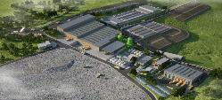
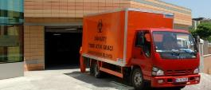
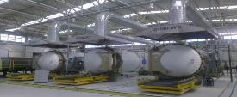
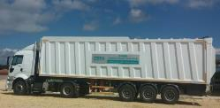
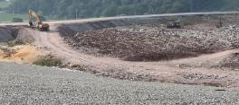
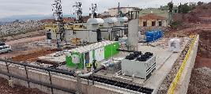
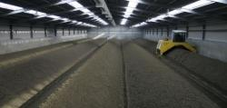
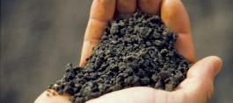
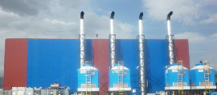
ERA – FAALİYET ALANLARI
Entegre Atık Yönetimi
Tıbbi Atık Toplama
Sterilizasyon Tesisi İşletme
Katı Atık Transferi
Düzenli Depolama Yapımı & İşletme
Depo Gazı Enerji Üretimi
Kompost
Organik Gübre
ÖTL’den Elektrik Üretimi

Slide 10

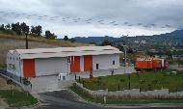
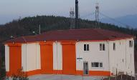
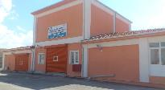
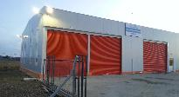
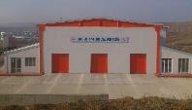
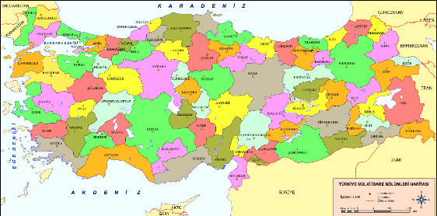
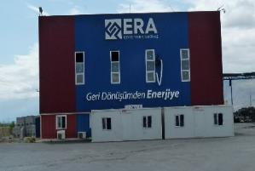
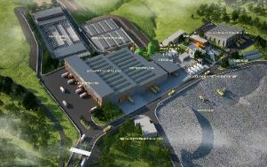
ERA – MEVCUT TESİSLER
Bursa Tıbbi Atık Tesisi
Sakarya Tıbbi Atık Tesisi
Kütahya Tıbbi Atık Tesisi
Kastamonu Tıbbi Atık Tesisi
Sivas Tıbbi Atık Tesisi
Biyokütle Enerji Santrali
(Ömrünü Tamamlamış Lastikten Enerji Üretimi)
Sakarya Entegre Katı Atık Yönetimi Tesisi

Slide 11
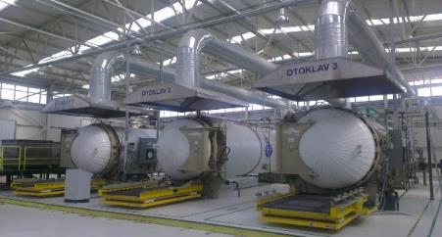
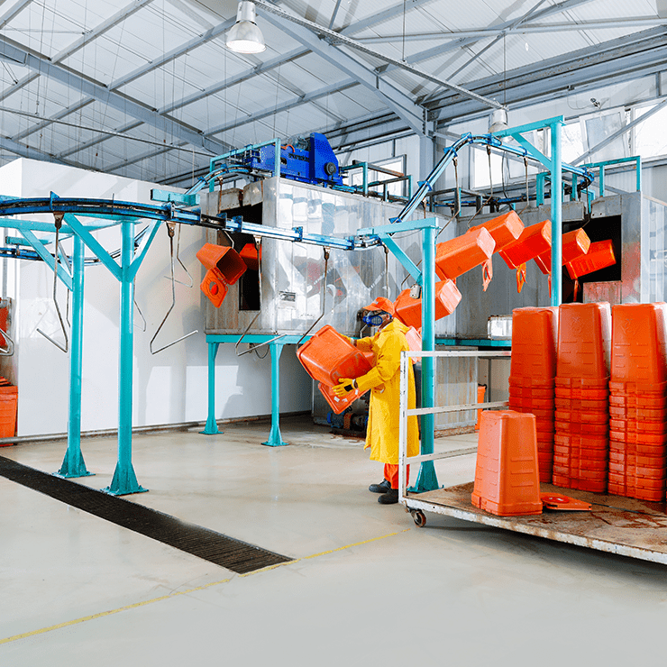
ERA -TIBBİ ATIK STERİLİZASYON TESİSLERİ
Dolu Rota
Tıbbi atıklar, sağlık kuruluşlarından kaynaklanan her türlü patolojik ve patolojik olmayan atıklar, kesici katı ve enfekte atıklardır.
Tıbbi atıklar, oluşma kaynağından özel üretilmiş kovalar yardımı ile insan teması olmadan güvenli bir şekilde taşınmaktadırlar.
Tıbbi atıklar, özel tasarlanmış ve lisanslı araçlarla Sterilizasyon tesisine getirilerek zararsız hale getirilmektedir.
ERA Çevre, Atık Taşıma ve takip sistemi olan Dolu Rota Patentli sistemini kullanmaktadır.
Türkiye'de Bursa, Sakarya, Sivas, Kastamonu, Kütahya, Gaziantep ve Elazığ'da Tıbbi Atık Sterilizasyon tesislerimiz bulunmaktadır. Dünyanın En Büyük ve Tam Otomatik Tıbbi Atık Sterilizasyon Tesisi, ERA tarafından İstanbul Büyükşehir Belediyesi için kurulmuştur.
En son teknoloji sterilizasyon sistemleri

Slide 12

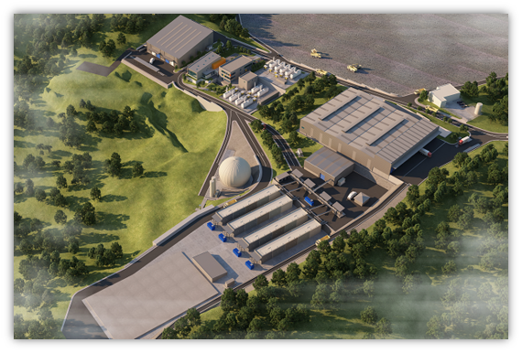
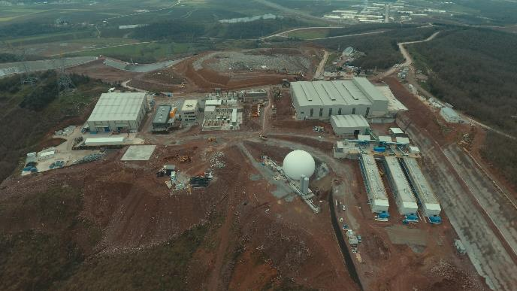
SEKAY – SAKARYA TAM ENTEGRE KATI ATIK YÖNETİMİ TESİSİ

Slide 13
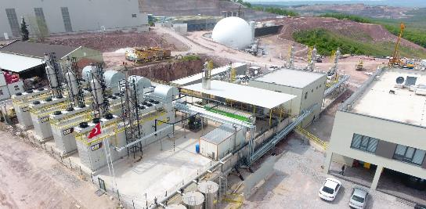
SEKAY PROJESİ
Türkiye’nin ilk Sıfır Atık Projesi SEKAY, Sakarya Büyükşehir Belediyesi ile 3996 YİD Kanunu kapsamında firmamız tarafından kurulmaktadır. SEKAY, ülkemizde yapılan ilk Tam Entegre Katı Atık Yönetim Tesisidir.
Mevcut çöp gazından elektrik enerjisi üretilmesi (4,68 MW_{e})
Organik atıklardan biyogaz ve elektrik üretilmesi (9,36 MW_{e})
Katı Atık Ön İşlem Tesisinde geri dönüşebilir kağıt, plastik, cam, metal gibi malzemelerin ayrıştırılması
Geri dönüştürülemeyen atıklardan ATY (Atıktan Türetilmiş Yakıt) üretilmesi
Kompost ve Organik Gübre üretilmesi
Üretilen gübrenin ve atık ısının değerlendirildiği Sera Tesisi
Toplamda 2 milyon ton Karbon Kredisi üretilmesi
Çevre Eğitim Merkezi

Slide 14
SEKAY – ATIK YÖNETİMİ
Geri Dönüşüm
Organik Atıktan Biyogaz Elektrik Üretimi
ATY Üretimi
Kompost Üretimi
Çöp Gazı Elektrik Üretimi
Sera Gazı Azaltımı
Bertaraf
1000 TON/GÜN
Belediye Atığı
300 TON/GÜN
Bakiye ATık

Slide 15
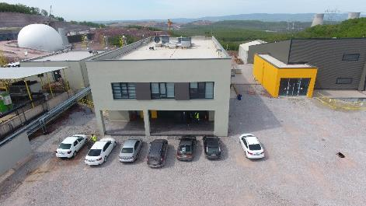
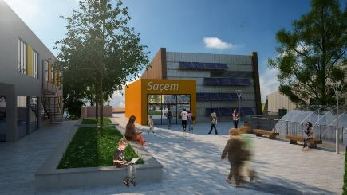
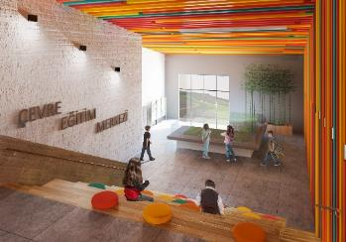
SAKARYA ÇEVRE EĞİTİM MERKEZİ (SAÇEM)
Çevre Bilincini oluşturmak ilk önce çocuklardan başlar. Bu nedenle tesis içine atık oluşumundan geri dönüşüme ve yenilenebilir enerjiye kadar olan süreçleri anlatabilmek için eğitim amaçlı bir tesis inşa edildi.
Bina tamamen yenilenebilir enerji ile desteklenmekte ve pratik eğitim verebilecek materyallere sahip olarak dizayn edilmiştir. Tesis içinde eğitim amaçlı güneş ve rüzgar enerjisi üretimi yapılmıştır.

Slide 16

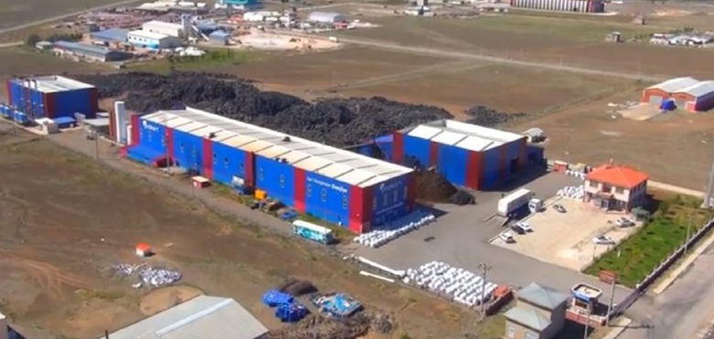
DÜNYANIN İLK ÖTL GERİ KAZANIM VE ENERJİ ÜRETİM TESİSİ – ERZİNCAN
Ön işlem Tesisi
Elektrik Üretim Tesisi
İdari Bina
Piroliz Tesisi
Giriş

Slide 17
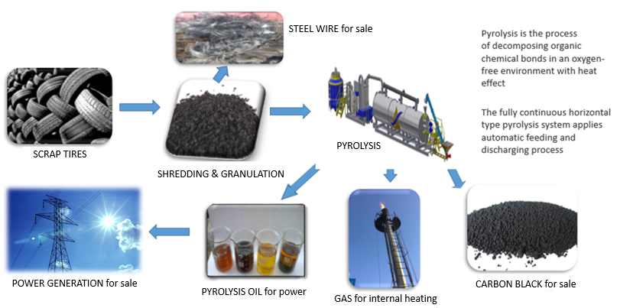
PİROLİZ AKIŞ ŞEMASI
Çelik Tel Satışı
Piroliz
Hurda Lastik
Parçalama ve Granülasyon
Elektrik Satışı
Karbon Siyahı Satışı
Pirolitik Yağ
Sentetik Gaz

Slide 18
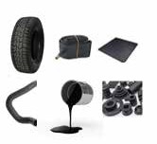
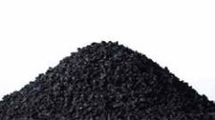



KARBON SİYAHI ÜRETİM SÜRECİ VE KULLANIM ALANLARI
Piroliz yağı
Çelik Tel
Sentetik Gaz
Karbon Siyahı
Kullanım Alanları
Lastik Sanayi
Konveyör Bant Yapımı
Kauçuk Sanayi
Boya Sanayi
Araba Parçaları Sanayi
Asfalt Malzemesi
Topraklama Direnç Düşürücü
İnşaat Sektörü (Kalıp Yağı)

Slide 19
Misyonumuz;
Atığınız ne olursa olsun, bunu dünyada kabul edilmiş en iyi ve çevre dostu teknolojilerle bertaraf etme yeteneklerine sahip, Türkiye’nin en güvenilir Çevre Şirketi olmaktır.
Vizyonumuz;
Mevcut tesislerimize “her çeşit atığı bertaraf edebilme” amacına yönelerek eksik teknolojileri kazandırmak, Üniversite ve Tübitak işbirlikleri ile yeni teknolojilerden ilk faydalanan olmak ve güçlü analiz teknikleri ile Ülkemizin en güvenilir çevre data-bank’ına sahip olmaktır.
İLGİNİZ İÇİN TEŞEKKÜR EDERİZ.

